Slide 1
Асновы моўнай культуры, 3 клас
Тэма 33. Чыгунка
Падрыхтавала:
Кралько Іна Францаўна,
настаўнік вышэйшай катэгорыі
Заслаўскай СШ № 2 імя М. К. Пуцейкі

Slide 2
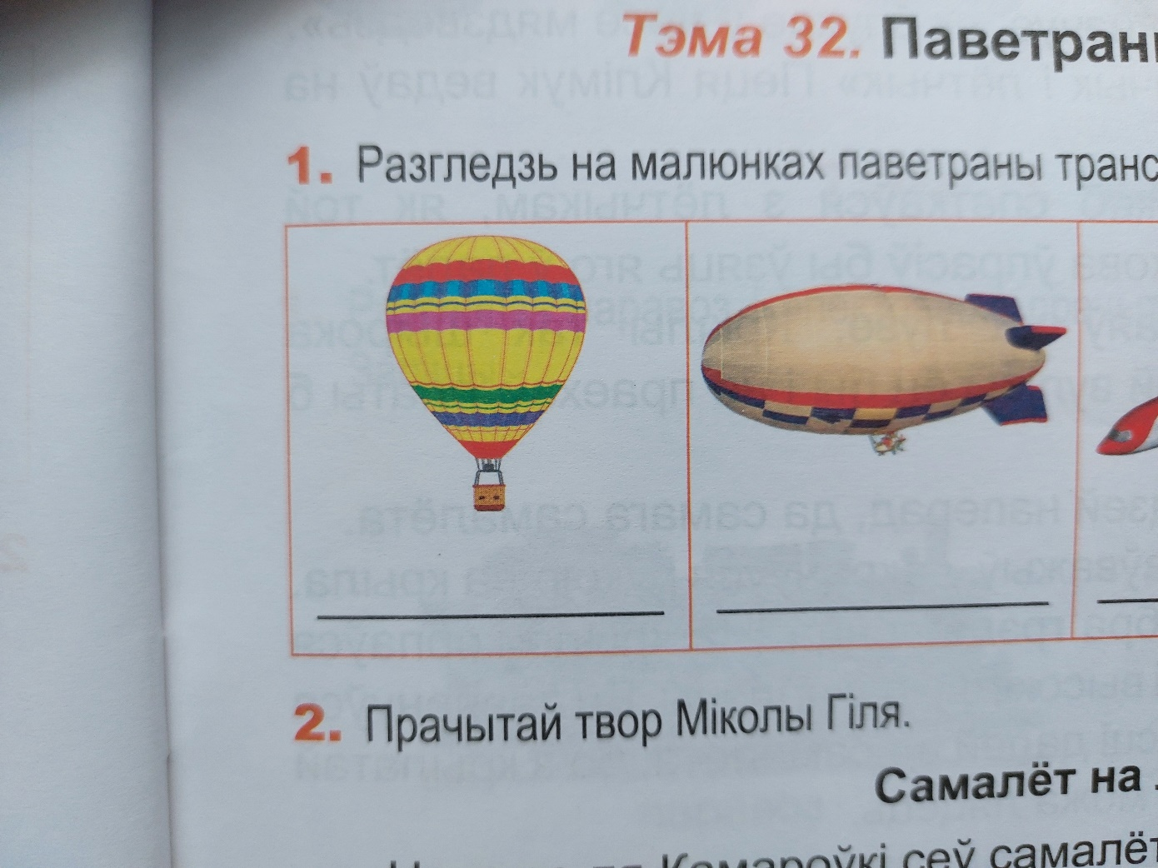
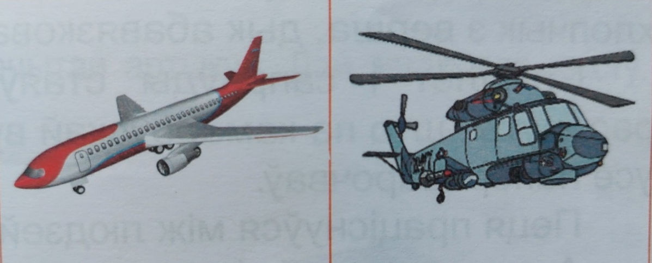
Успамінаем
паветраны
шар
дырыжабль
самалёт
верталёт

Slide 3
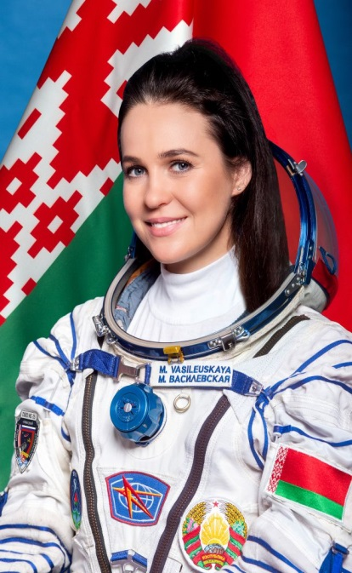
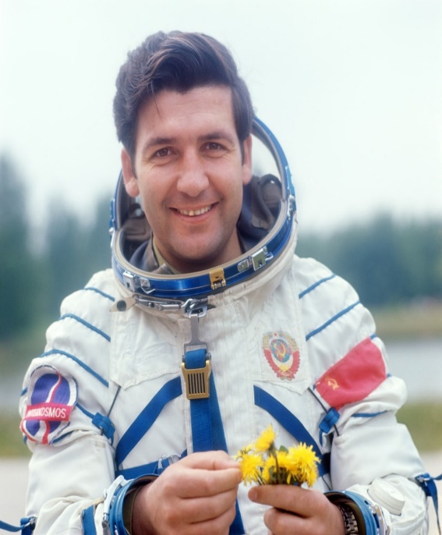
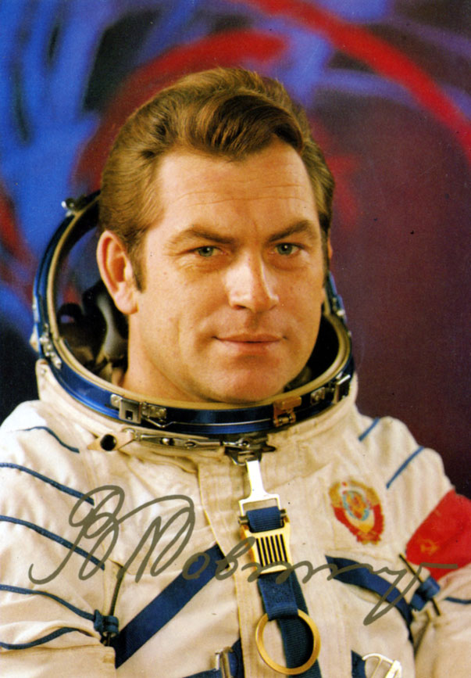
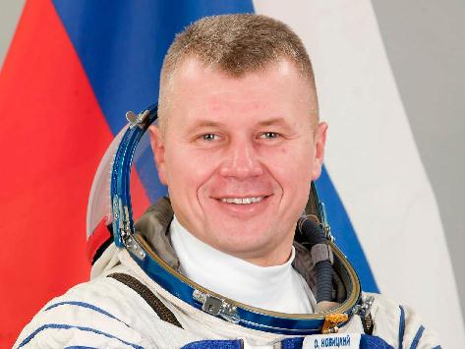
Беларускія касманаўты
Пётр Клімук (1973, 1975, 1978)
Уладзімір Кавалёнак (1977, 1978, 1981)
Алег Навіцкі (2012, 2016, 2021, 2024)
Марына Васілеўская (2024)

Slide 4
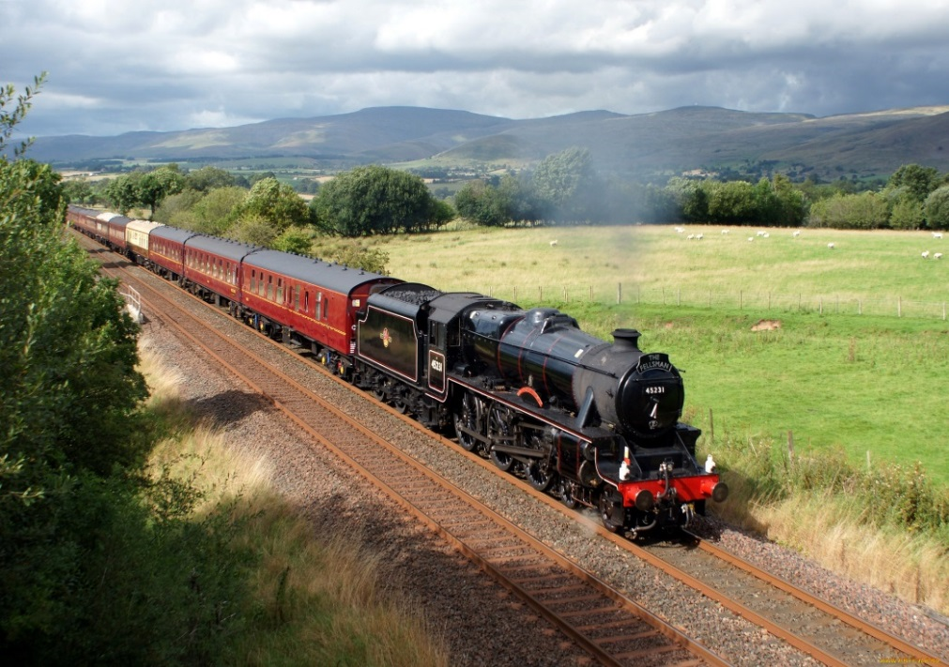
Чыгунка
У полі лесвіца ляжыць,
Дом па лесвіцы бяжыць.
(Рэйкі і цягнік.)
Палатно, а не дарожка,
Конь не конь — сараканожка,
Па дарозе той паўзе,
Увесь абоз адзін вязе.
(Цягнік.)

Slide 5
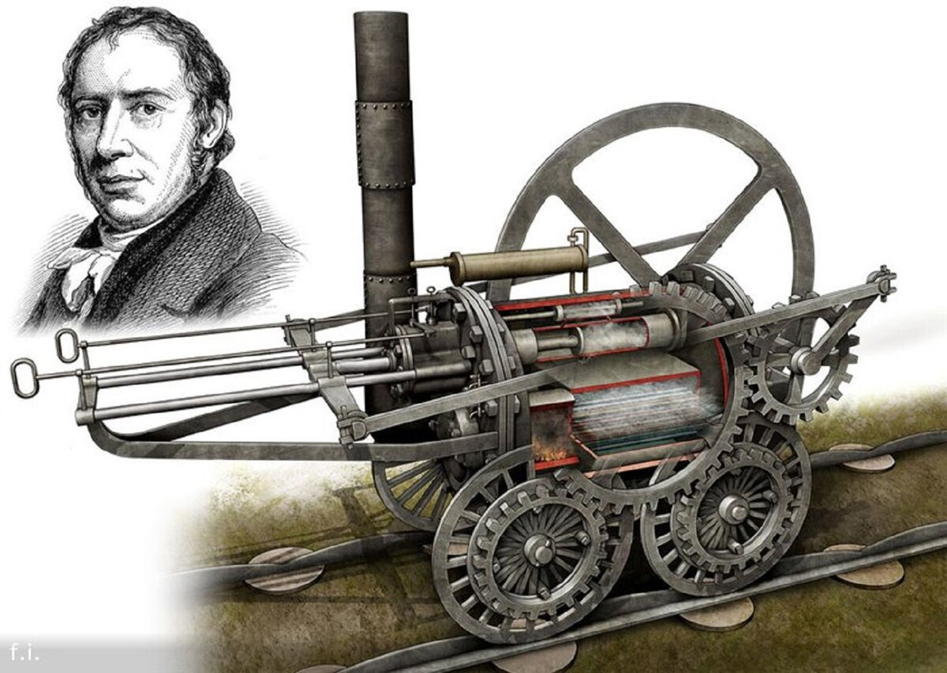
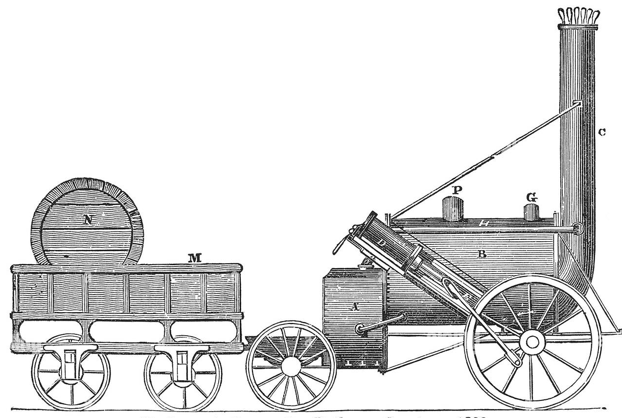
Гісторыя паравоза

Slide 6
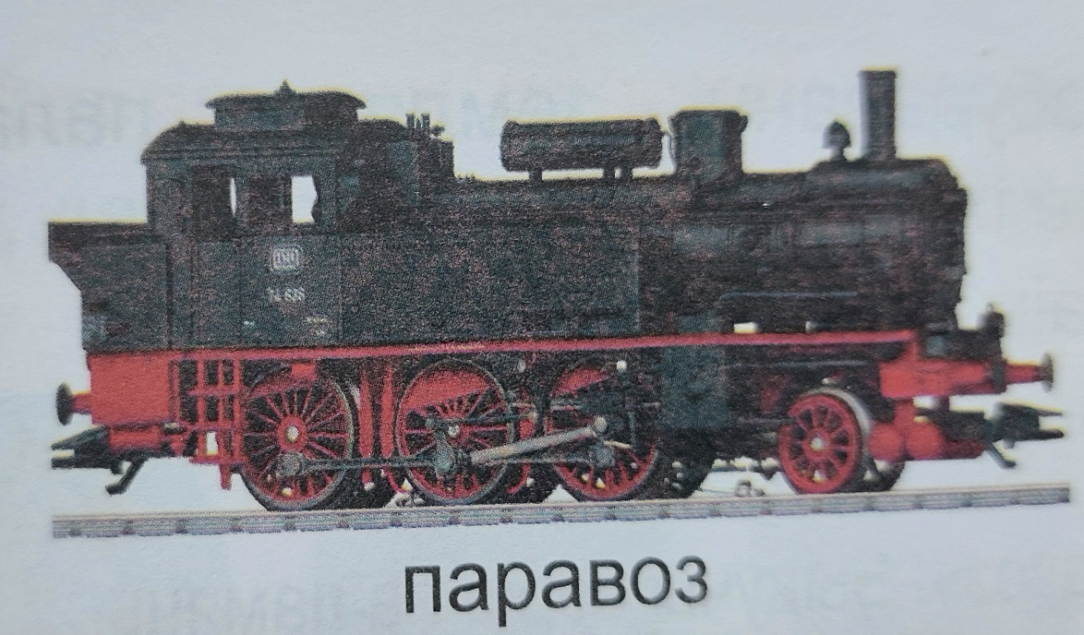
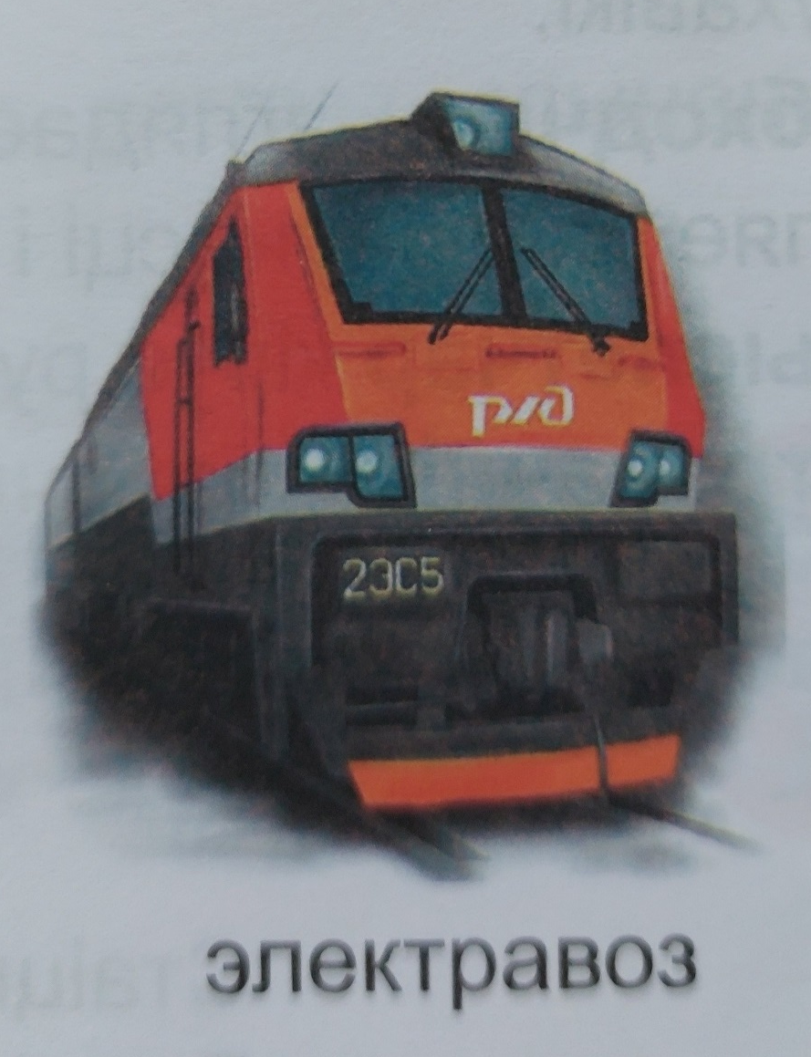
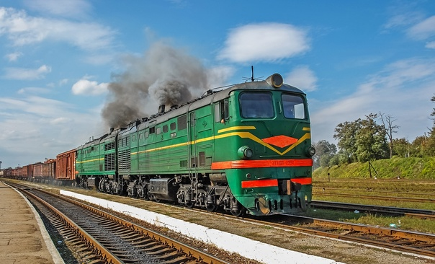

Slide 7
Фізкультхвілінка
Паравоз крычыць: «Ду-ду!
Я іду, іду, іду».
Колы весела бягуць,
Колы песеньку пяюць:
— Чах-чах-чах, чух-чух-чух,
Ш-ш-ш, у-у-у!
Прыехалі!

Slide 8
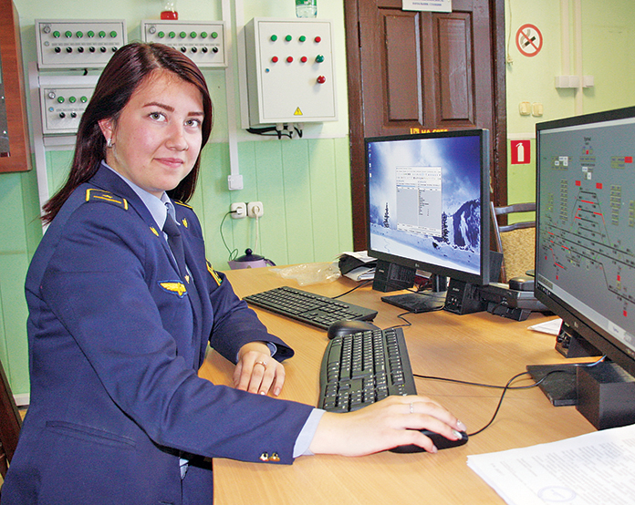
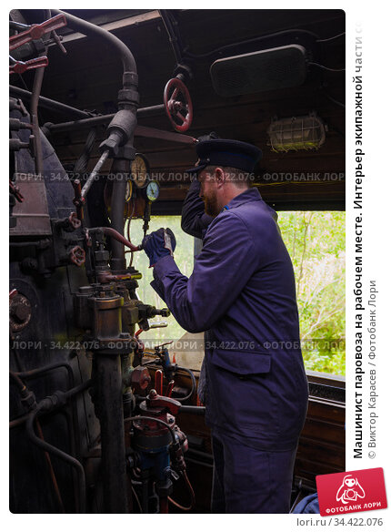
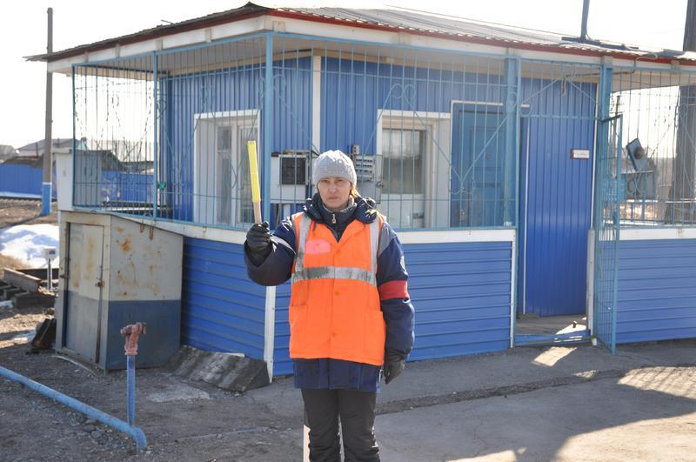
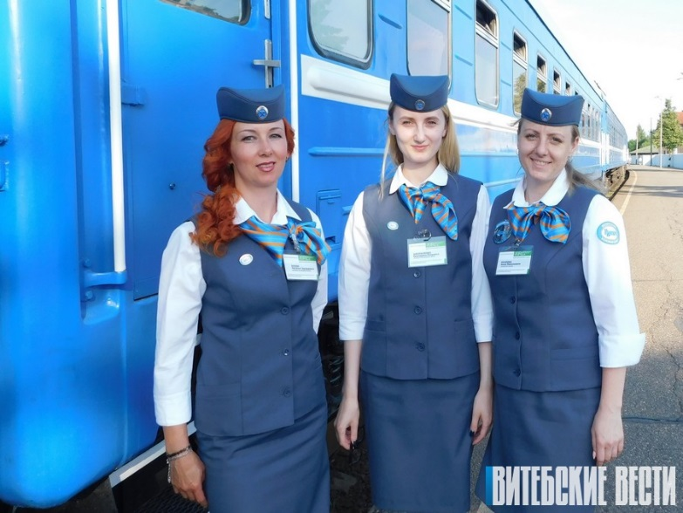
Слоўнікавая работа
механік
дзяжурны па станцыі
дзяжурны па пераездзе
праваднік

Slide 9
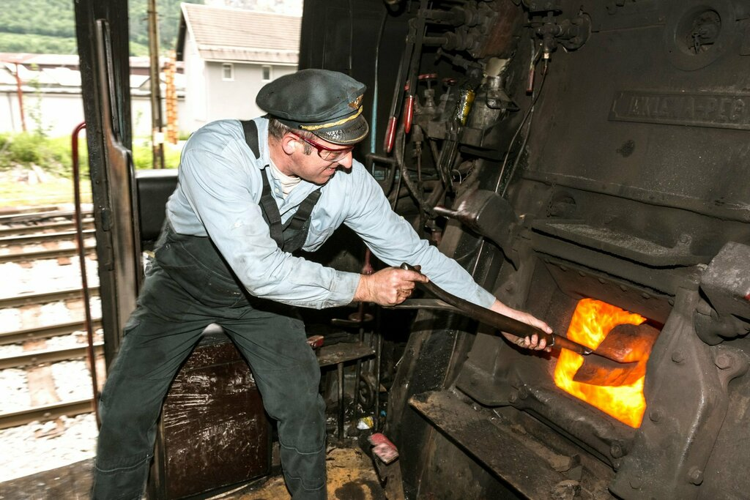
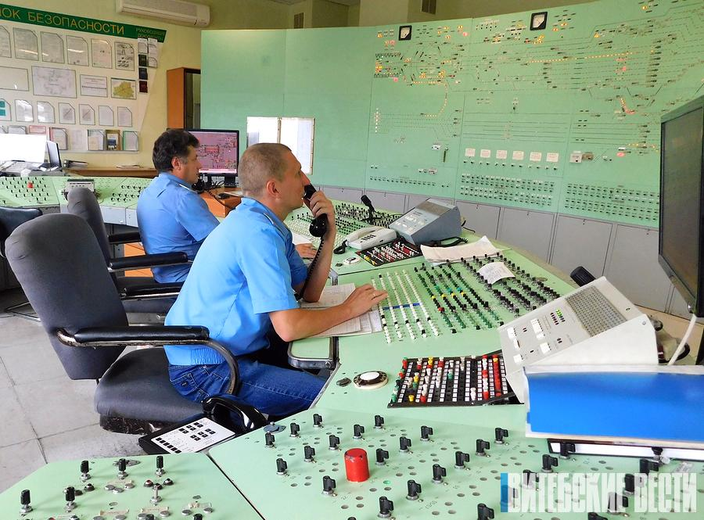
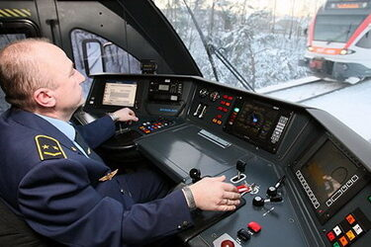
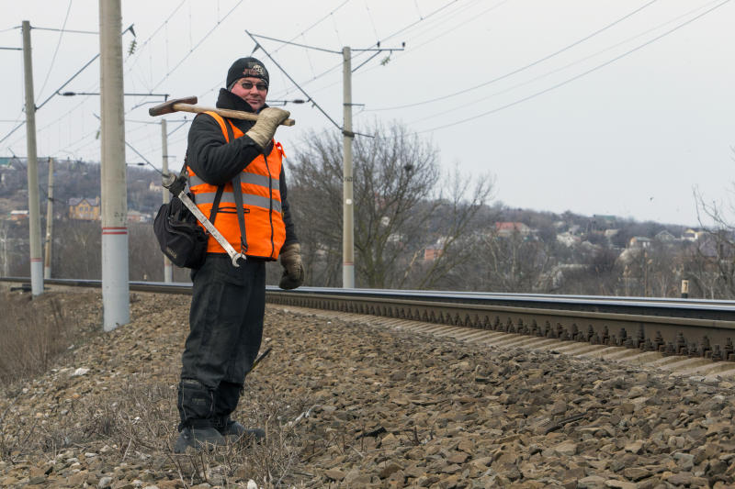
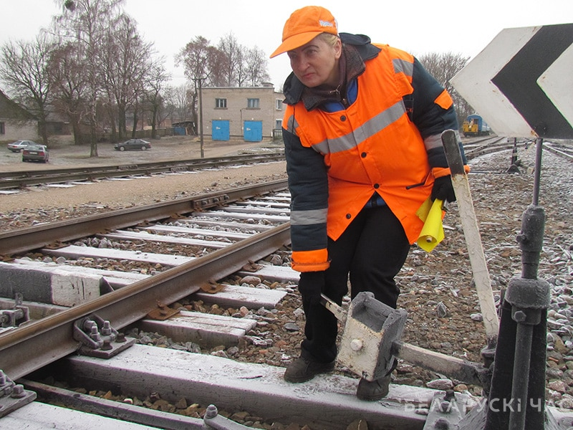
качагар
машыніст
абходчык
дыспетчар
стрэлачнік

Slide 10
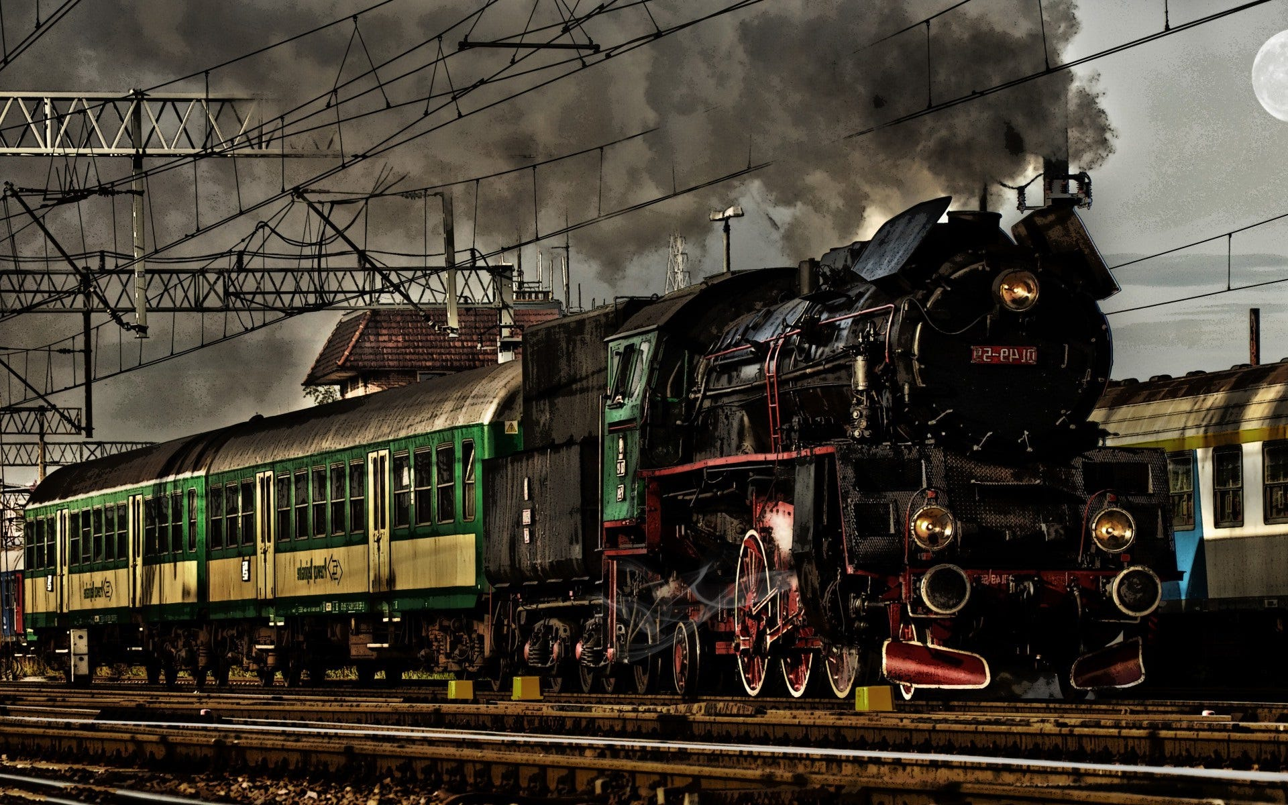
«Паравоз» Ю. Тувім

Slide 11

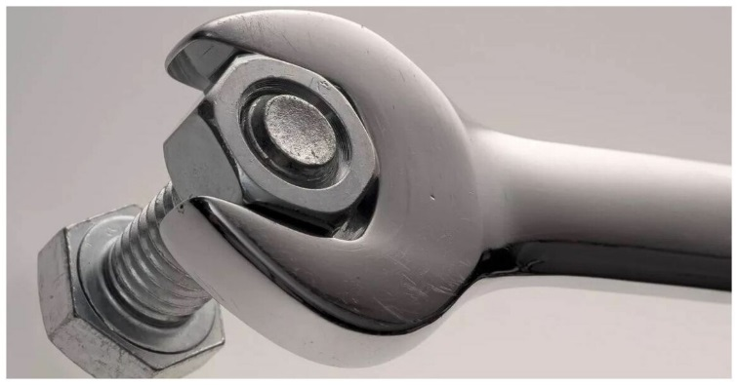
Работа з фразеалагізмамі
Ад варот паварот.
(Катэгарычна адмовіць.)
Адпускаць гайкі.
Паслабляць патрабаванні, рабіць іх менш строгімі.

Slide 12

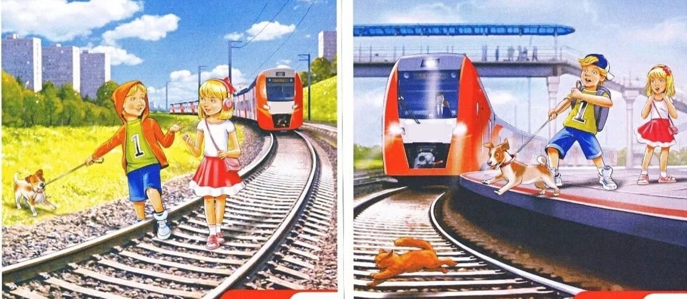
Правілы паводзін на чыгунцы

Slide 13

Чым карысны чыгуначны транспарт?
Якімі машынамі зараз замененыя паравозы?
Ці існуюць паравозы зараз?
Людзі якіх прафесій працуюць на чыгунцы?
Якія важныя правілы паводзін на чыгунцы вы запомнілі?

Slide 14
Спіс выкарыстаных крыніц
Асновы моўнай культуры: 3-і клас : планы-канспекты факультатыўных заняткаў для настаўнікаў устаноў агул. сярэд. адукацыі з беларус.
і рус. мовамі навучання / Т. Ю. Аброськіна. — Мінск : Сэр-Віт, 2023. — 104 с.
Асновы моўнай культуры: 3-і клас: рабочы сшытак : дапаможнік па факультатыўных занятках для вучняў устаноў агул. сярэд. адукацыі з беларус.
і рус. мовамі навучання / Т. Ю. Аброськіна. — Мінск : Сэр-Віт, 2023. — 72 с.
URL: https://i.artfile.me/wallpaper/15-07-2015/2048x1366/tehnika-parovozy-zheleznaya-relsy-parovo-950913.jpg (дата звароту: 25.03.2025).
URL: https://avatars.dzeninfra.ru/get-zen_doc/3630505/pub_5ef129f0e64cda0264ca3ed3_5ef129fa31fe214a5ab829bd/scale_1200 (дата звароту: 25.03.2025).
URL: https://c8.alamy.com/comp/2ADNG3J/stephensons-rocket-historical-artwork-stephensons-locomotive-railway-carriage-patented-in-1829-competed-in-trials-held-by-the-liverpool-and-ma-2ADNG3J.jpg (дата звароту: 25.03.2025).
URL: https://sun9-74.userapi.com/impg/2c6HvYXYsFPJOGvY2iUoIgeSTg-jkecVEnqqFg/_-VjeJ2WTFk.jpg?size=604x366&quality=95&sign=5eba07747f3682285bc51ea2465bc3f0&type=album (дата звароту: 25.03.2025).
URL: https://s17.postimg.cc/vkk2pvvvj/strelochnik1.jpg (дата звароту: 25.03.2025).
URL: https://vitvesti.by/images/y2019/08-01/orsha-04.jpg (дата звароту: 25.03.2025).
URL: https://company.rzd.ru/api/media/resources/274385 (дата звароту: 25.03.2025).
URL: https://ggkjt.bsut.by/wp-content/uploads/2021/01/6-2-375x250.jpg (дата звароту: 25.03.2025).
URL: https://avatars.mds.yandex.net/get-altay/12813249/2a0000018fd07f4da6fdea733729a719949a/XXL_height https://avatars.mds.yandex.net/get-altay/12813249/2a0000018fd07f4da6fdea733729a719949a/XXL_height (дата звароту: 25.03.2025).
URL: https://vitvesti.by/images/y2019/07-01/Poezd-01.jpg (дата звароту: 25.03.2025).
URL: https://xpress.by/wp-content/uploads/2018/08/IMG_8003.jpg (дата звароту: 25.03.2025).
URL: https://prv0.lori-images.net/mashinist-parovoza-na-rabochem-meste-interer-ekipazhnoi-0034422076-preview.jpg (дата звароту: 25.03.2025).
URL: https://atlaswork.ru/fotoprof/_______2__ru[11].png (дата звароту: 25.03.2025).
URL: https://miro.medium.com/v2/resize:fit:2400/1*CTxAGyrnQmMl1eLKbwnxxQ.jpeg (дата звароту: 25.03.2025).
URL: https://avatars.mds.yandex.net/i?id=4b863d68f70a5c19cca550bdb3edc052_l-5233839-images-thumbs&n=13 (дата звароту: 25.03.2025).
URL: https://avatars.mds.yandex.net/get-mpic/5316009/img_id1398822324388628456.jpeg/orig (дата звароту: 25.03.2025).
URL: https://avatars.mds.yandex.net/get-mpic/5316009/img_id1398822324388628456.jpeg/orig (дата звароту: 25.03.2025).
URL: https://avatars.mds.yandex.net/i?id=51526efe5d4c58c2a4d54028de229dc2_l-5228243-images-thumbs&n=13 (дата звароту: 25.03.2025).
URL: https://avatars.mds.yandex.net/i?id=044f1739f3d84900878e6853a7fcce04_l-5236397-images-thumbs&ref=rim&n=13&w=1200&h=846 (дата звароту: 25.03.2025).

